Slide 1
Презентация «Сельско-Хозяйственные профессии»
Для детей средней группы
Подготовила воспитатель средней группы исаенко Е. Ю.

Slide 2
На селе, в деревне выращивают различных животных: лошадей, коров, овец, коз, свиней.

Slide 3
А также домашних птиц: кур, индюков, гусей, уток.

Slide 4
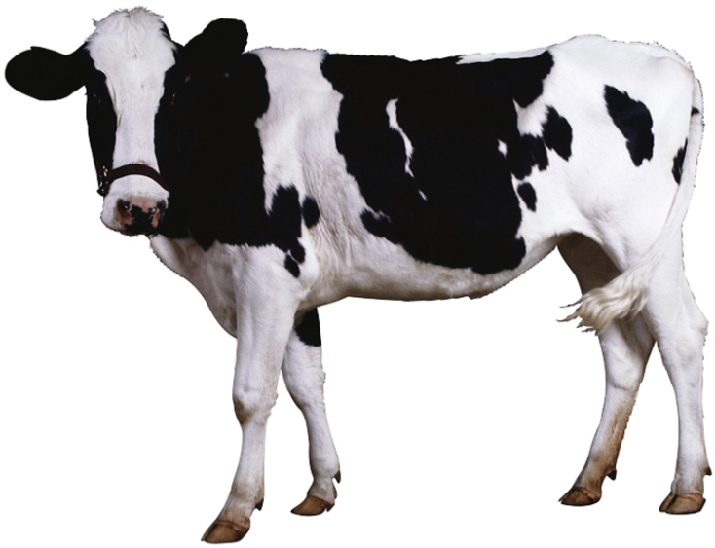
Коров выращивают в коровниках.

Slide 5
Чтобы коровы давали много молока, их нужно вкусно кормить, поить, а также ухаживать за ними.

Slide 6
Человек. Который ухаживает за коровами называется скотник.

Slide 7
Доят коров доярки.

Slide 8
Раньше коров доили вручную, теперь – с помощью доильного аппарата.

Slide 9
Лошади живут в конюшне

Slide 10
За лошадьми ухаживает конюх.

Slide 11
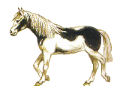
Человек, который пасет коров и лошадей называется пастух.

Slide 12
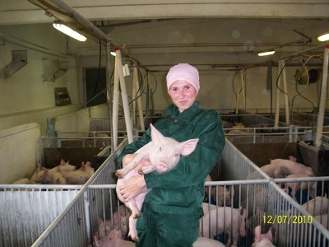
Свиньи живут в свинарнике.
Ухаживает за ними свинарка

Slide 13
Птиц выращивают на птицефабрике. Женщин, которые ухаживают за птицами, называют птичницами.

Slide 14
Для того, чтобы обрабатывать землю, нужен трактор. Человек, который управляет трактором – тракторист.

Slide 15
Чтобы убрать хлеб люди придумали комбайн, человек, который управляет комбайном – КОМБАЙНЕР.

Slide 16
Агроном – человек, который руководит процессом посадки семян и уборки урожая.

Slide 17
Лечит животных зоотехник, ветеринар.

